Slide 1
Συστήματα Επικοινωνιών
Ενότητα 2: Τυχαίες διαδικασίες και θόρυβος
Μαθιόπουλος Παναγιώτης
Σχολή Θετικών Επιστημών
Τμήμα Πληροφορικής και Τηλεπικοινωνιών

Slide 2
Περιγραφή ενότητας
Τυχαίες Διαδικασίες: Ορισμοί, Μέσες τιμές συνόλου (Ensemble averages), Στάσιμες τυχαίες διαδικασίες, Φασματική πυκνότητα ισχύος (Power spectral density).

Slide 3
Τυχαίες διαδικασίες και θόρυβος

Slide 4
Εισαγωγή
Τυχαία (ή στοχαστική) διαδικασία:
Σχετίζεται με την μεταβολή φυσικών παραμέτρων ενός σήματος με τυχαίο και απρόβλεπτο τρόπο.
Η αλλαγή αυτή αφορά μία ή περισσότερες παραμέτρους.

Slide 5
Τυχαίες διαδικασίες (1)

Slide 6
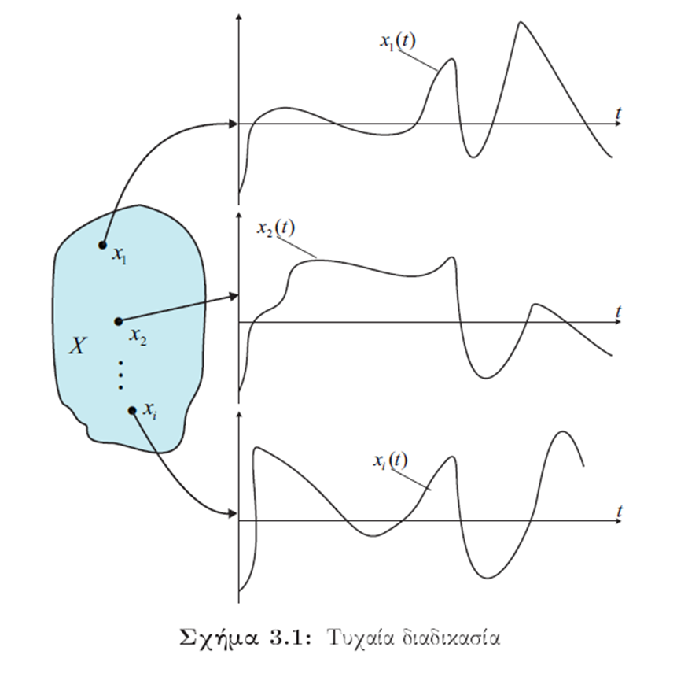
Τυχαίες διαδικασίες (2)

Slide 7
Τυχαίες διαδικασίες (3)

Slide 8
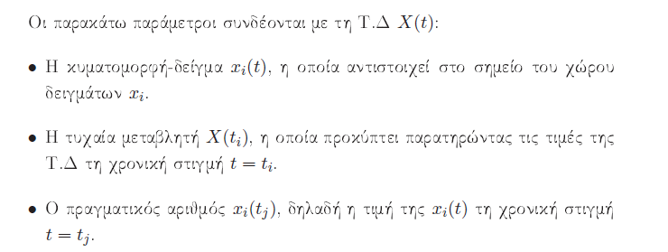
Τυχαίες διαδικασίες (4)

Slide 9
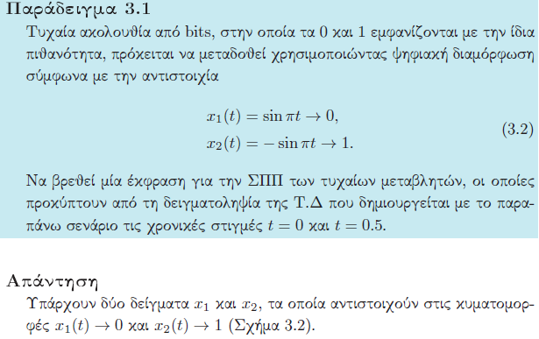
Τυχαίες διαδικασίες (5)

Slide 10
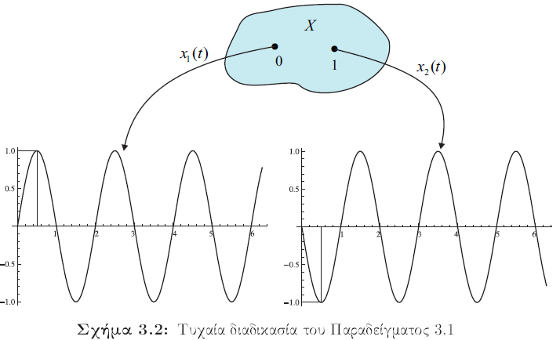
Τυχαίες διαδικασίες (6)

Slide 11
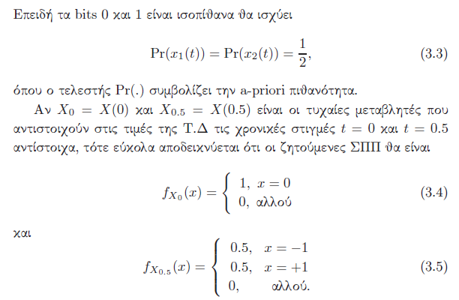
Τυχαίες διαδικασίες (7)

Slide 12
Μέσες τιμές συνόλου

Slide 13
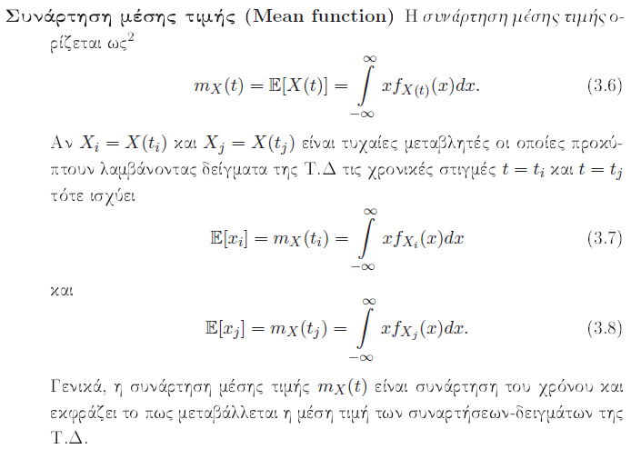
Συνάρτηση μέσης τιμής

Slide 14
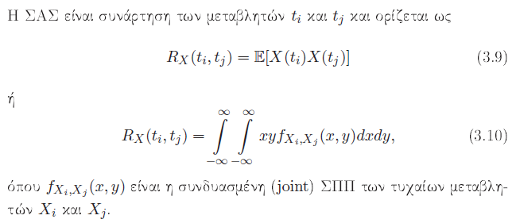
Συνάρτηση αυτοσυσχέτισης

Slide 15
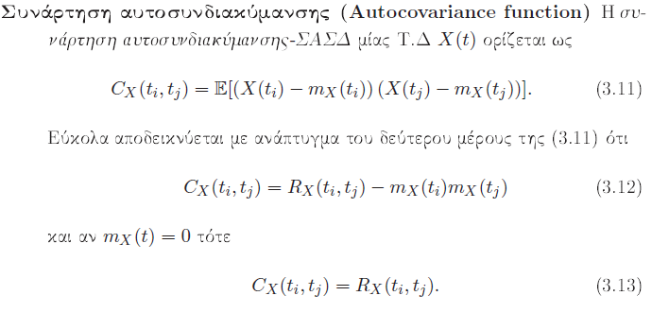
Συνάρτηση αυτοσυνδιακύμανσης

Slide 16
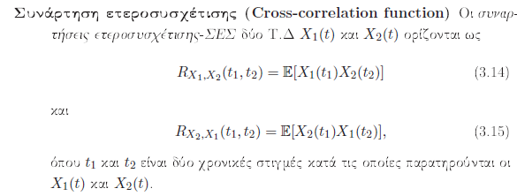
Συνάρτηση ετεροσυσχέτισης (1)

Slide 17
Συνάρτηση ετεροσυσχέτισης (2)

Slide 18
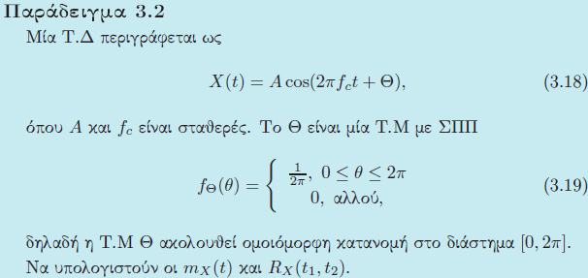
Παράδειγμα 3.2 (1)

Slide 19
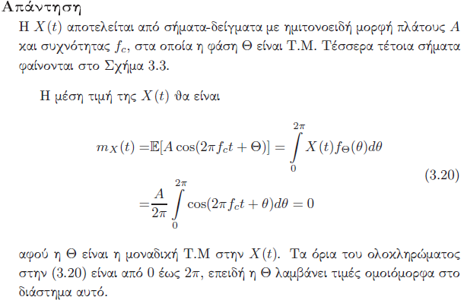
Παράδειγμα 3.2 (2)

Slide 20
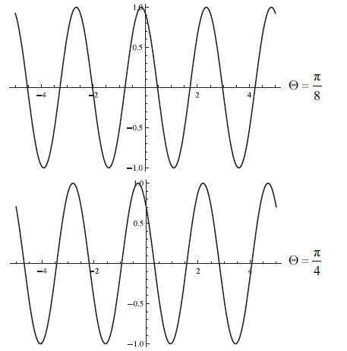
Παράδειγμα 3.2 (3)

Slide 21
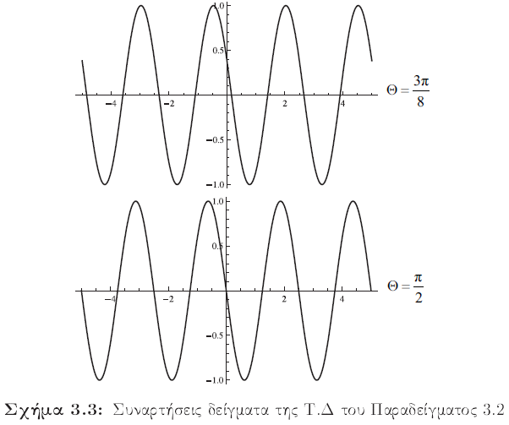
Παράδειγμα 3.2 (4)

Slide 22
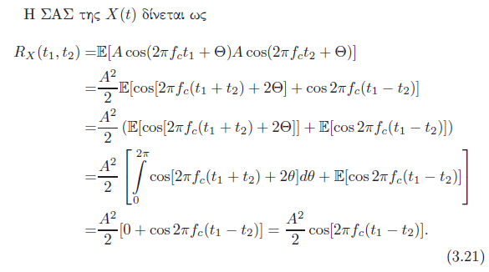
Παράδειγμα 3.2 (5)

Slide 23
Παράδειγμα 3.2 (6)

Slide 24
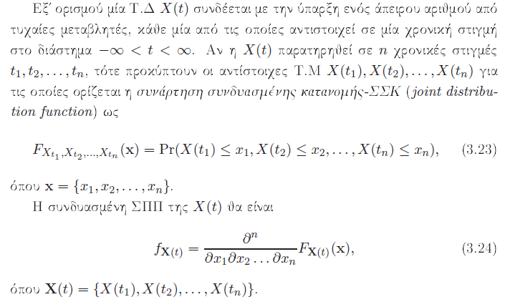
Στάσιμες τυχαίες διαδικασίες (1)

Slide 25
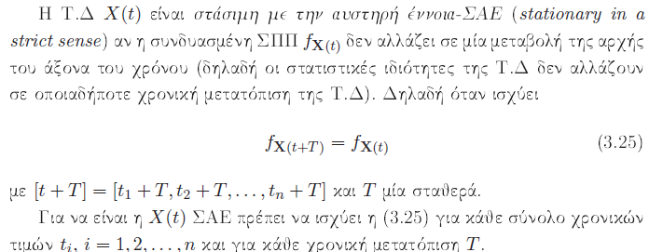
Στάσιμες τυχαίες διαδικασίες (2)

Slide 26
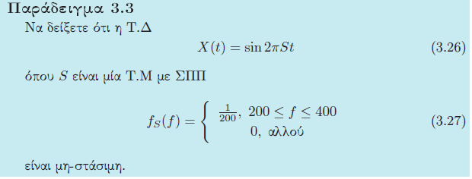
Παράδειγμα 3.3 (1)

Slide 27
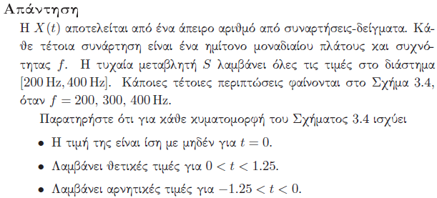
Παράδειγμα 3.3 (2)

Slide 28
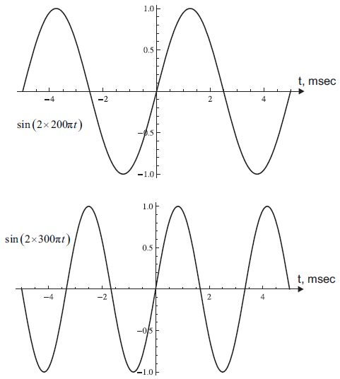
Παράδειγμα 3.3 (3)

Slide 29
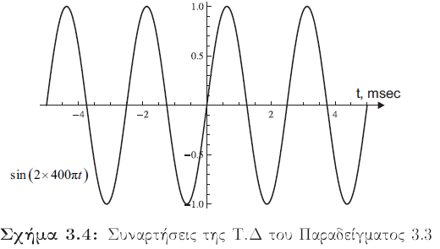
Παράδειγμα 3.3 (4)

Slide 30
Παράδειγμα 3.3 (5)

Slide 31
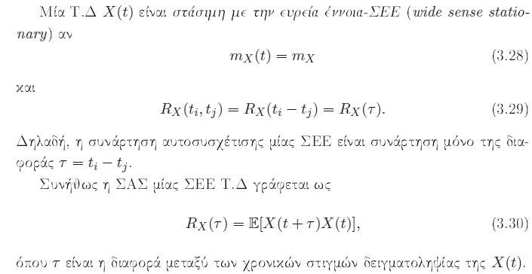
Στάσιμες με την ευρεία έννοια και εργοδικές τυχαίες διαδικασίες (1)

Slide 32
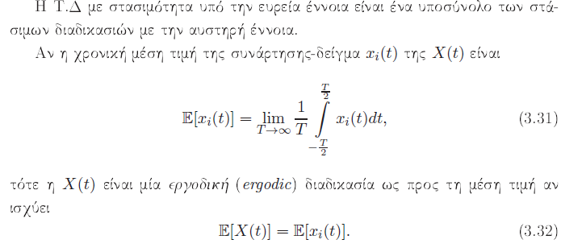
Στάσιμες με την ευρεία έννοια και εργοδικές τυχαίες διαδικασίες (2)

Slide 33
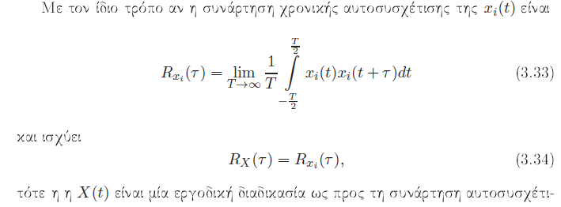
Στάσιμες με την ευρεία έννοια και εργοδικές τυχαίες διαδικασίες (3)

Slide 34
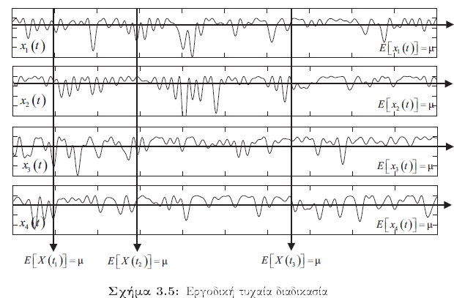
Στάσιμες με την ευρεία έννοια και εργοδικές τυχαίες διαδικασίες (4)

Slide 35
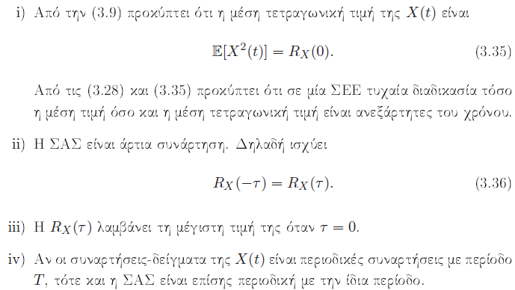
Ιδιότητες συνάρτησης αυτοσυσχέτισης (1)

Slide 36
Ιδιότητες συνάρτησης αυτοσυσχέτισης (2)

Slide 37
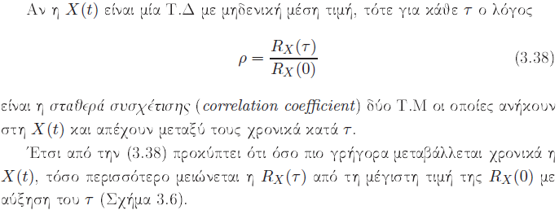
Ιδιότητες συνάρτησης αυτοσυσχέτισης (3)

Slide 38
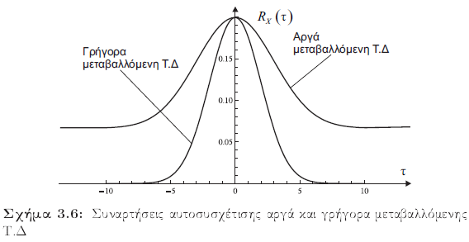
Ιδιότητες συνάρτησης αυτοσυσχέτισης (4)

Slide 39
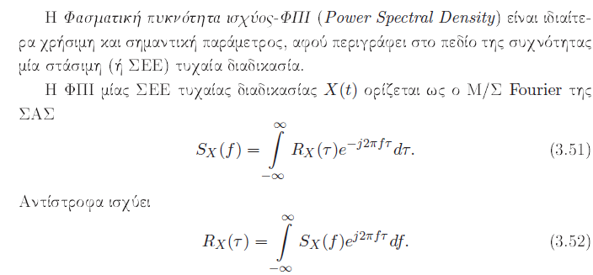
Φασματική πυκνότητα ισχύος (1)

Slide 40
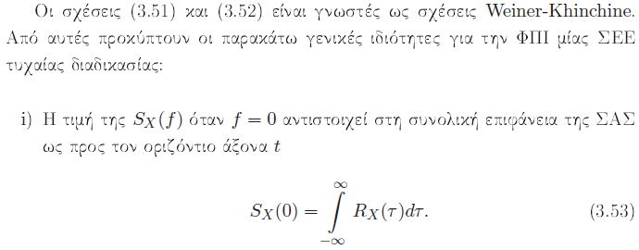
Φασματική πυκνότητα ισχύος (2)

Slide 41
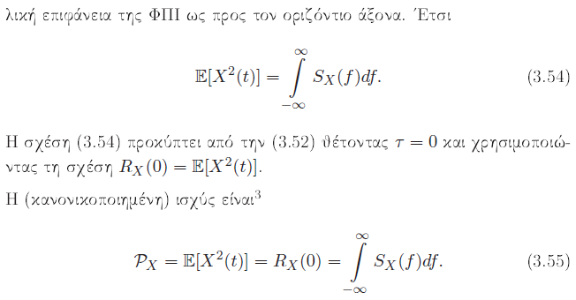
Φασματική πυκνότητα ισχύος (3)

Slide 42
Φασματική πυκνότητα ισχύος (4)

Slide 43
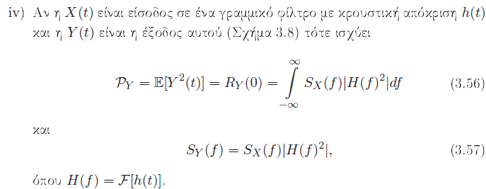
Φασματική πυκνότητα ισχύος (5)

Slide 44
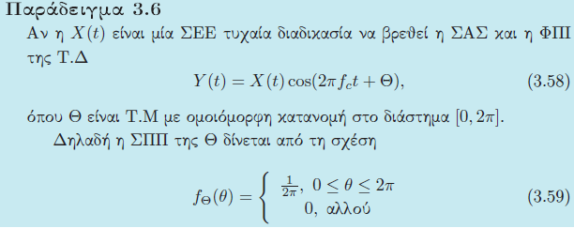
Παράδειγμα 3.6 (1)

Slide 45
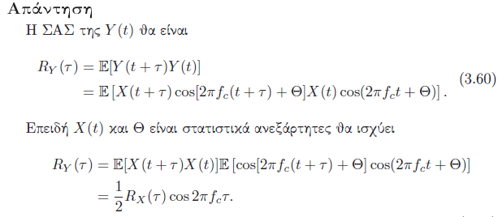
Παράδειγμα 3.6 (2)

Slide 46
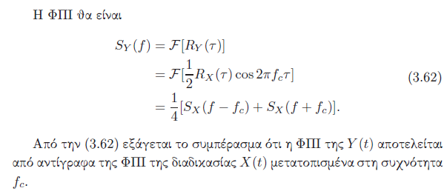
Παράδειγμα 3.6 (3)

Slide 47
Ετεροφασματική πυκνότητα ισχύος (1)

Slide 48
Ετεροφασματική πυκνότητα ισχύος (2)

Slide 49
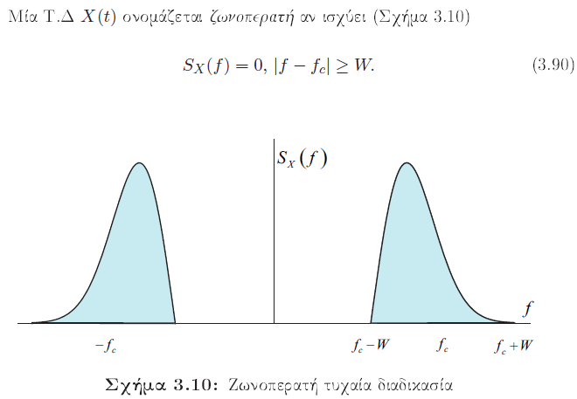
Ζωνοπερατές τυχαίες διαδικασίες (1)

Slide 50
Ζωνοπερατές τυχαίες διαδικασίες (2)

Slide 51
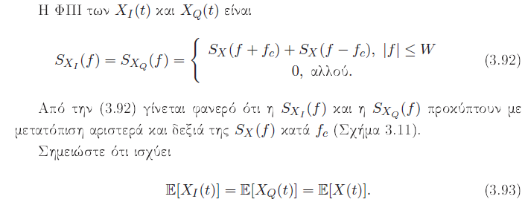
Ζωνοπερατές τυχαίες διαδικασίες (3)

Slide 52
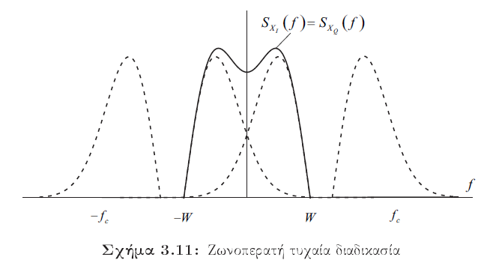
Ζωνοπερατές τυχαίες διαδικασίες (4)

Slide 53
Θόρυβος (1)
Ο θόρυβος είναι η κυριότερη αιτία υποβάθμισης της ποιότητας επικοινωνίας, αφου εισάγει αβεβαιότητα στην διαδικασία ανάκτησης από το δέκτη της εκπεμπόμενης πληροφορίας
Θερμικός θόρυβος (Thermal noise) ή Θόρυβος Johnson
Θόρυβος Schottky ή Θόρυβος βολής
Παρεμβολή

Slide 54
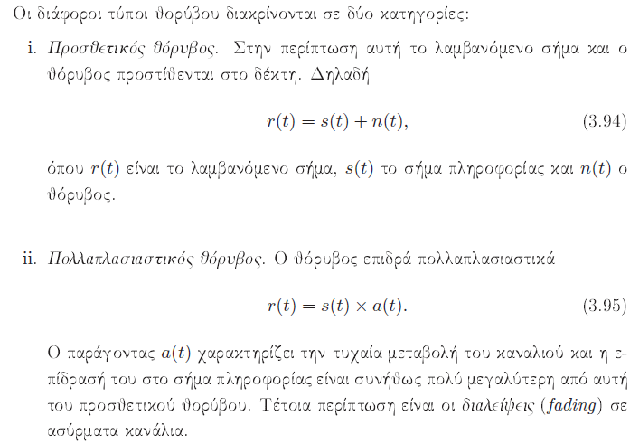
Θόρυβος (2)

Slide 55
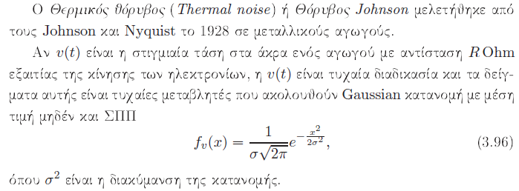
Θερματικός Θόρυβος (1)

Slide 56
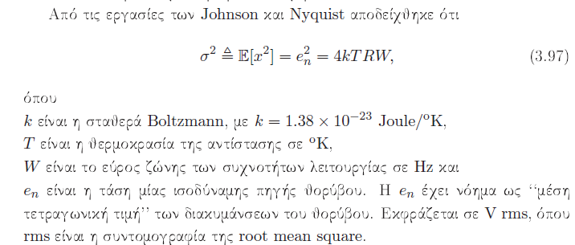
Θερματικός Θόρυβος (2)

Slide 57
Λευκός Θόρυβος

Slide 58
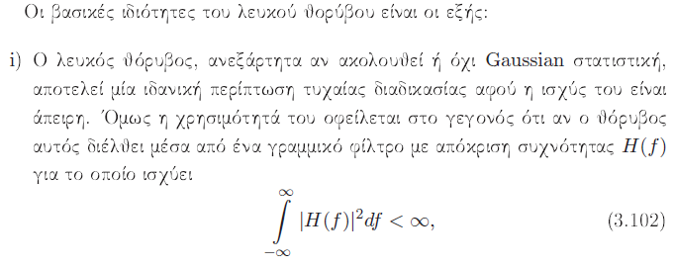
Ιδιότητες Λευκού Θορύβου (1)

Slide 59
Ιδιότητες Λευκού Θορύβου (2)

Slide 60
Ιδιότητες Λευκού Θορύβου (3)

Slide 61
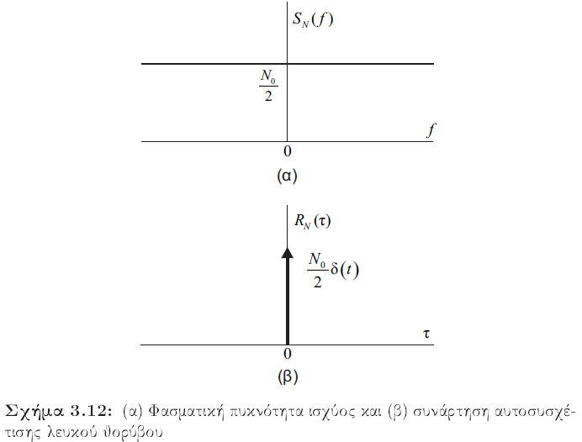
Ιδιότητες Λευκού Θορύβου (4)

Slide 62
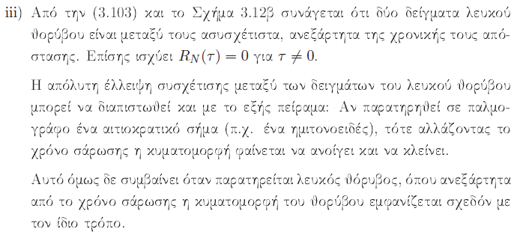
Ιδιότητες Λευκού Θορύβου (5)

Slide 63
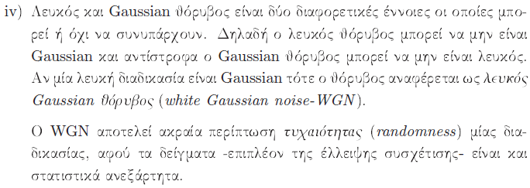
Ιδιότητες Λευκού Θορύβου (6)

Slide 64
Ισοδύναμο εύρος ζώνης θορύβου (1)
Το ισοδύναμο εύρος ζώνης θορύβου είναι το εύρος ζώνης ενός ιδανικού φίλτρου που αφήνει να διέλθει ισχύ θορύβου ίση με αυτή που επιτρέπει η διάταξη-φίλτρο, αν στην είσοδο υπάρχει ο ίδιος λευκός θόρυβος.

Slide 65
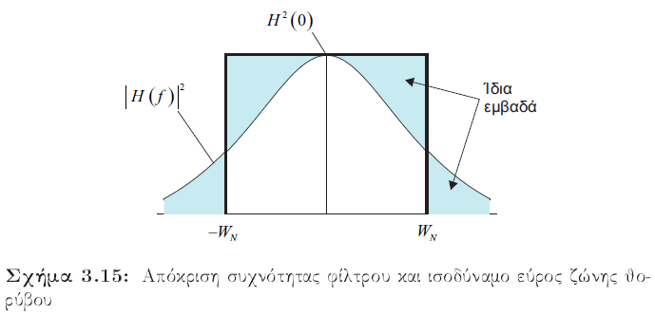
Ισοδύναμο εύρος ζώνης θορύβου (2)

Slide 66
Εικόνα και ενεργός θερμοκρασία θορύβου (1)

Slide 67
Εικόνα και ενεργός θερμοκρασία θορύβου (2)

Slide 68
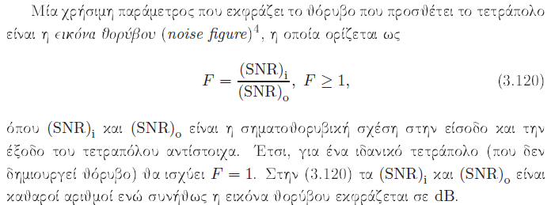
Εικόνα θορύβου (1)

Slide 69
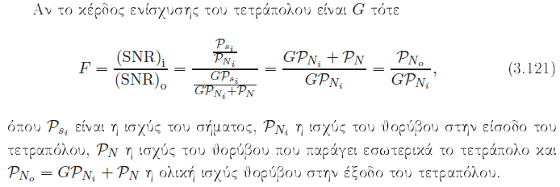
Εικόνα θορύβου (2)

Slide 70
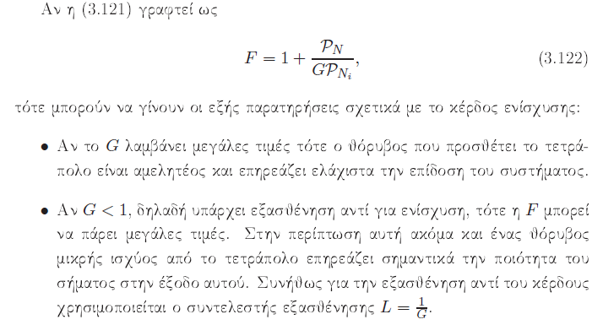
Εικόνα θορύβου (3)

Slide 71
Εικόνα θορύβου (4)

Slide 72
Ενεργός θερμοκρασία θορύβου (1)

Slide 73
Ενεργός θερμοκρασία θορύβου (2)

Slide 74
Ενεργός θερμοκρασία θορύβου (3)

Slide 75
Σύστημα τετράπολων σε σειρά (1)

Slide 76
Σύστημα τετράπολων σε σειρά (2)

Slide 77
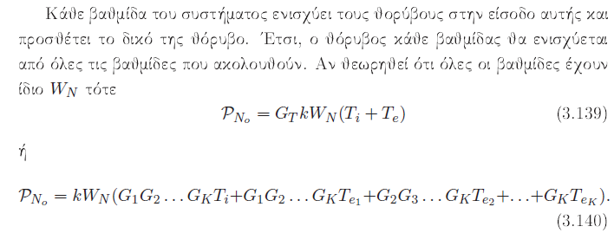
Σύστημα τετράπολων σε σειρά (3)

Slide 78
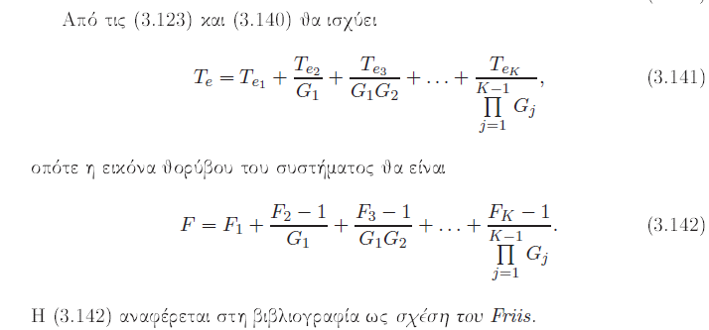
Σύστημα τετράπολων σε σειρά (4)

Slide 79
Σύστημα τετράπολων σε σειρά (5)

Slide 80
Ζωνοπερατός θόρυβος (1)

Slide 81
Ζωνοπερατός θόρυβος (2)

Slide 82
Ανάλυση ζωνοπερατού θορύβου (1)

Slide 83
Ανάλυση ζωνοπερατού θορύβου (2)

Slide 84
Ανάλυση ζωνοπερατού θορύβου (3)

Slide 85
Ιδιότητες ζωνοπερατού θορύβου (1)

Slide 86
Ιδιότητες ζωνοπερατού θορύβου (2)

Slide 87
Ιδιότητες ζωνοπερατού θορύβου (3)

Slide 88
Στατιστική της περιβάλλουσας και της φάσης ζωνοπερατού θορύβου (1)

Slide 89
Στατιστική της περιβάλλουσας και της φάσης ζωνοπερατού θορύβου (2)

Slide 90
Στατιστική της περιβάλλουσας και της φάσης ζωνοπερατού θορύβου (3)

Slide 91
Στατιστική της περιβάλλουσας του αθροίσματος ημιτονοειδούς σήματος και ζωνοπερατού Gaussian θορύβου (1)

Slide 92
Στατιστική της περιβάλλουσας του αθροίσματος ημιτονοειδούς σήματος και ζωνοπερατού Gaussian θορύβου (2)

Slide 93
Τέλος Ενότητας

Slide 94
Χρηματοδότηση
Το παρόν εκπαιδευτικό υλικό έχει αναπτυχθεί στο πλαίσιο του εκπαιδευτικού έργου του διδάσκοντα.
Το έργο «Ανοικτά Ακαδημαϊκά Μαθήματα στο Πανεπιστήμιο Αθηνών» έχει χρηματοδοτήσει μόνο την αναδιαμόρφωση του εκπαιδευτικού υλικού.
Το έργο υλοποιείται στο πλαίσιο του Επιχειρησιακού Προγράμματος «Εκπαίδευση και Δια Βίου Μάθηση» και συγχρηματοδοτείται από την Ευρωπαϊκή Ένωση (Ευρωπαϊκό Κοινωνικό Ταμείο) και από εθνικούς πόρους.

Slide 95
Σημειώματα

Slide 96
Σημείωμα Ιστορικού Εκδόσεων Έργου
Το παρόν έργο αποτελεί την έκδοση 1.0.
Έχουν προηγηθεί οι κάτωθι εκδόσεις:
Έκδοση διαθέσιμη εδώ.

Slide 97
Σημείωμα Αναφοράς
Copyright Εθνικόν και Καποδιστριακόν Πανεπιστήμιον Αθηνών, Παναγιώτης Μαθιόπουλος. Παναγιώτης Μαθιόπουλος. «Συστήματα Επικοινωνιών. Τυχαίες διαδικασίες και θόρυβος». Έκδοση: 1.0. Αθήνα 2015. Διαθέσιμο από τη δικτυακή διεύθυνση: http://opencourses.uoa.gr/courses/DI114.

Slide 98
Σημείωμα Αδειοδότησης
Το παρόν υλικό διατίθεται με τους όρους της άδειας χρήσης Creative Commons Αναφορά, Μη Εμπορική Χρήση Παρόμοια Διανομή 4.0 [1] ή μεταγενέστερη, Διεθνής Έκδοση. Εξαιρούνται τα αυτοτελή έργα τρίτων π.χ. φωτογραφίες, διαγράμματα κ.λ.π., τα οποία εμπεριέχονται σε αυτό και τα οποία αναφέρονται μαζί με τους όρους χρήσης τους στο «Σημείωμα Χρήσης Έργων Τρίτων».
[1] http://creativecommons.org/licenses/by-nc-sa/4.0/
Ως Μη Εμπορική ορίζεται η χρήση:
που δεν περιλαμβάνει άμεσο ή έμμεσο οικονομικό όφελος από την χρήση του έργου, για το διανομέα του έργου και αδειοδόχο
που δεν περιλαμβάνει οικονομική συναλλαγή ως προϋπόθεση για τη χρήση ή πρόσβαση στο έργο
που δεν προσπορίζει στο διανομέα του έργου και αδειοδόχο έμμεσο οικονομικό όφελος (π.χ. διαφημίσεις) από την προβολή του έργου σε διαδικτυακό τόπο
Ο δικαιούχος μπορεί να παρέχει στον αδειοδόχο ξεχωριστή άδεια να χρησιμοποιεί το έργο για εμπορική χρήση, εφόσον αυτό του ζητηθεί.

Slide 99
Διατήρηση Σημειωμάτων
Οποιαδήποτε αναπαραγωγή ή διασκευή του υλικού θα πρέπει να συμπεριλαμβάνει:
το Σημείωμα Αναφοράς
το Σημείωμα Αδειοδότησης
τη δήλωση Διατήρησης Σημειωμάτων
το Σημείωμα Χρήσης Έργων Τρίτων (εφόσον υπάρχει)
μαζί με τους συνοδευόμενους υπερσυνδέσμους.

Slide 100
Σημείωμα Χρήσης Έργων Τρίτων
Το Έργο αυτό κάνει χρήση των ακόλουθων έργων:
Εικόνες/Σχήματα/Διαγράμματα/Φωτογραφίες
"Η δομή και οργάνωση της παρουσίασης, καθώς και το υπόλοιπο περιεχόμενο, αποτελούν πνευματική ιδιοκτησία του συγγραφέα και του Πανεπιστημίου Αθηνών και διατίθενται με άδεια Creative Commons Αναφορά Μη Εμπορική Χρήση Παρόμοια Διανομή Έκδοση 4.0 ή μεταγενέστερη. Οι Εικόνες/Σχήματα/Διαγράμματα/φωτογραφίες που περιέχονται στην παρουσίαση αποτελούν πνευματική ιδιοκτησία τρίτων. Απαγορεύεται η αναπαραγωγή, αναδημοσίευση και διάθεσή τους στο κοινό με οποιονδήποτε τρόπο χωρίς τη λήψη άδειας από τους δικαιούχους. "

